Slide 1
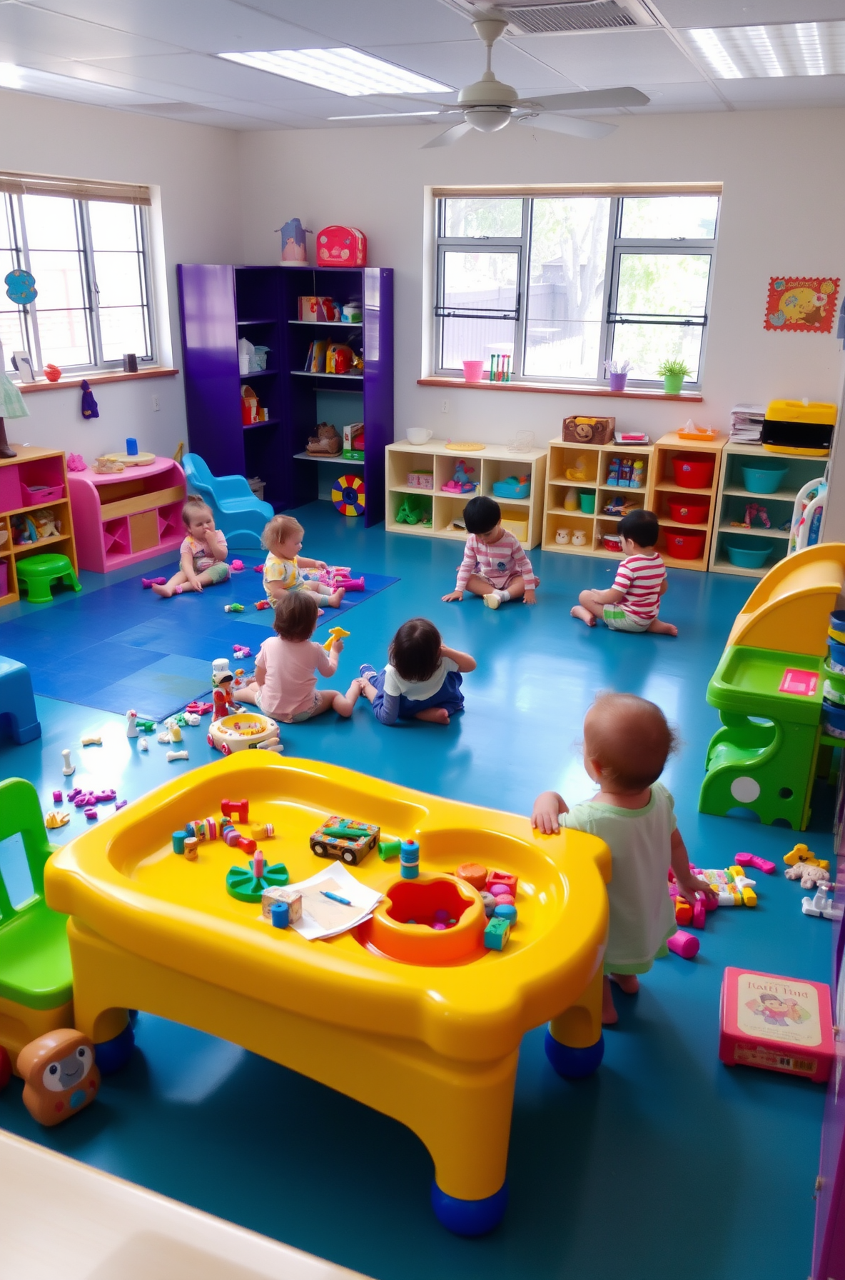
Профилактика кишечной инфекции
Сегодня мы поговорим о важной теме — профилактике кишечных инфекций и сальмонеллёза в детских садах. Эти заболевания могут представлять опасность для здоровья детей, поэтому важно знать, как их предотвратить.
Материал подготовила: Ворначёва Ирина Александровна

Slide 2
Что такое сальмонеллез?
Сальмонеллез — это инфекционное заболевание, вызванное бактериями рода Salmonella. Оно может проявляться у детей различными симптомами и передаваться через зараженные продукты. Понимание этого заболевания помогает тактично принять профилактические меры.
Сальмонеллез опасен не только для детей, но и для взрослых, так как может обернуться серьезными осложнениями. Рассмотрим, как избежать заражения и защитить детей.

Slide 3

Причины заражения детей
Способы
Заболевания
Основной причиной является потребление зараженных продуктов.
Инфекция может также передаваться через грязные руки.

Slide 4
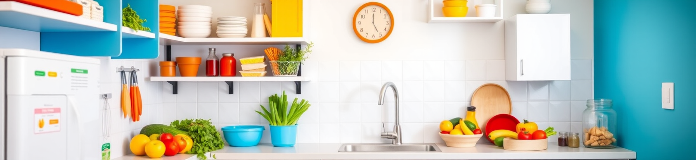
Симптомы заболеваний
1
Общие
Симптомы включают тошноту, рвоту и понос.
2
Тяжесть
Некоторые дети могут испытывать серьезную слабость.
3
Обсуждение
Важно сразу обратиться к врачу при первых симптомах.

Slide 5
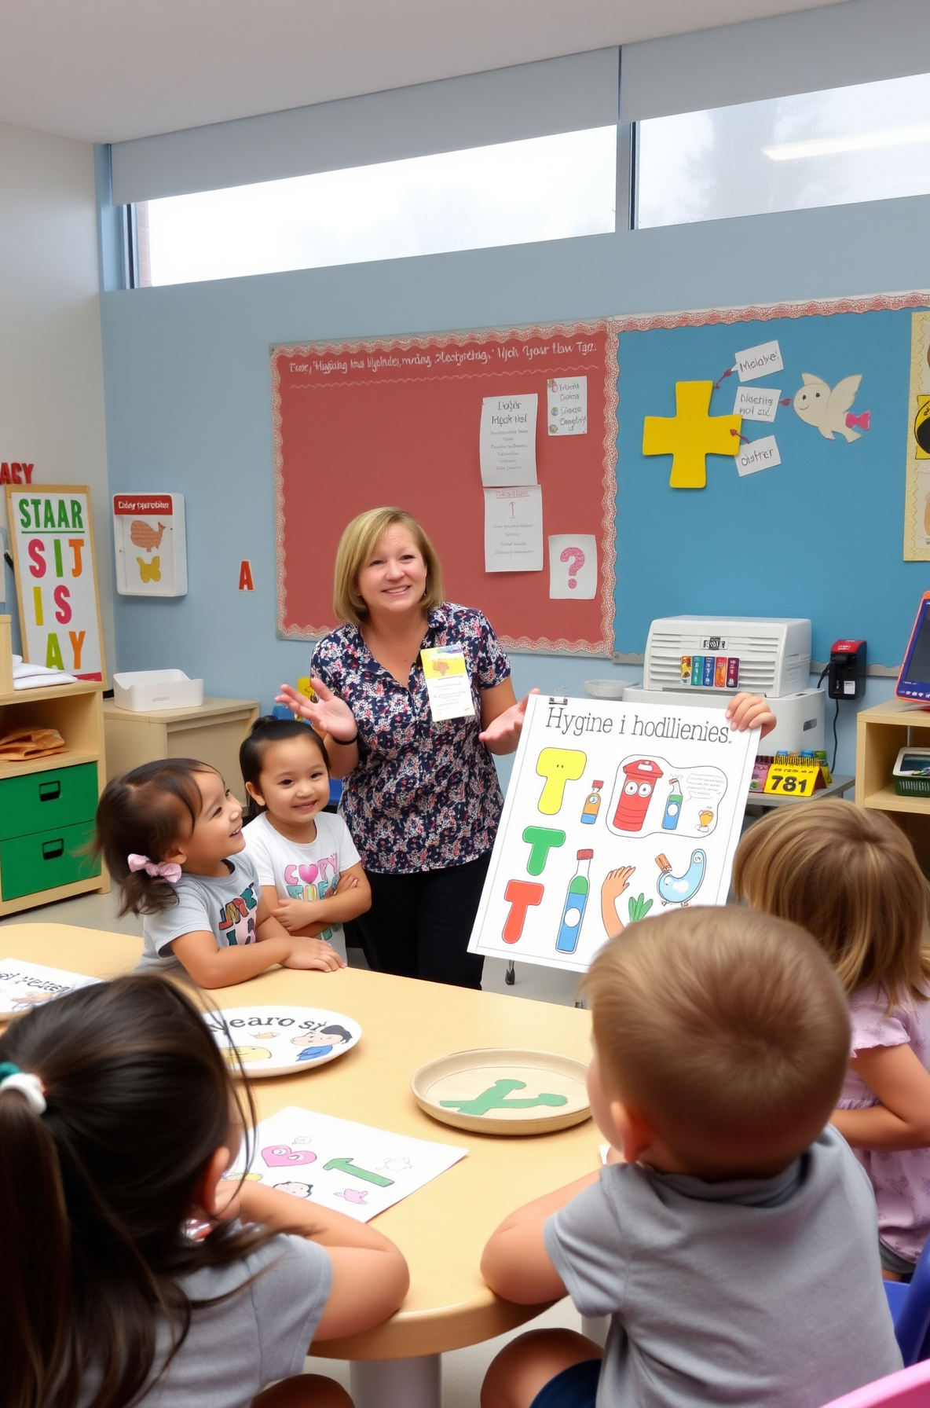
Роль гигиены
1
Гигиена
Регулярное мытье рук — простейшая и важнейшая мера профилактики.
2
Привычка
Воспитание привычки к гигиене следует начинать с раннего возраста.

Slide 6
Чистота игрушек и предметов
1
Игрушки
Игрушки необходимо регулярно дезинфицировать.
2
Общие
Детям важно объяснять, почему нужно держать предметы в чистоте.
3
Методы
Используйте безопасные средства для уборки.

Slide 7
Правильное хранение пищи
Правильное хранение пищи — важный аспект профилактики кишечных инфекций. Продукты должны храниться в герметичных упаковках, особенно мясные и молочные изделия, чтобы избежать контакта с микроорганизмами. Также следите за температурными режимами: холодильник должен поддерживаться при температуре не выше +4°C, а заморозка — не выше -18°C. Особенно важно следить за сроками годности продуктов, так как их употребление после истечения срока может привести к инфекционным заболеваниям, включая сальмонеллез. Чтобы обеспечить безопасность детей, не забывайте про подготовку пищи — она должна быть тщательно вымыта и правильно обработана прежде чем попасть на стол. Воспитатели и родители должны уделять особое внимание выбора продуктов и их хранения, чтобы минимизировать риск. А также важно проводить обучение детей о безопасной пище и её хранении.

Slide 8
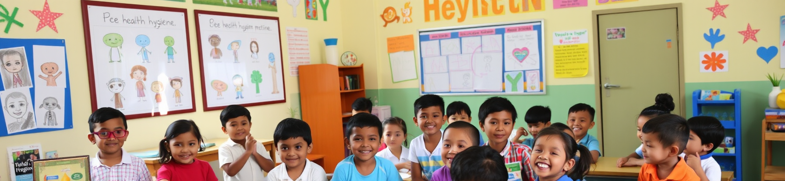
Обучение детей гигиене
Методы
Игры
Примеры
Систематическое обучение детей гигиене предотвращает болезни.
Использование игр помогает детям понять важность гигиены.
Можно делать игры на тему мытья рук.

Slide 9

Наблюдение за здоровьем
1
Рекомендации
Следите за состоянием детей и их поведением.
2
Регулярность
Регулярные медицинские осмотры помогут избежать проблем.
3
Сигналы
Сразу реагируйте на любые изменения в здоровье.

Slide 10
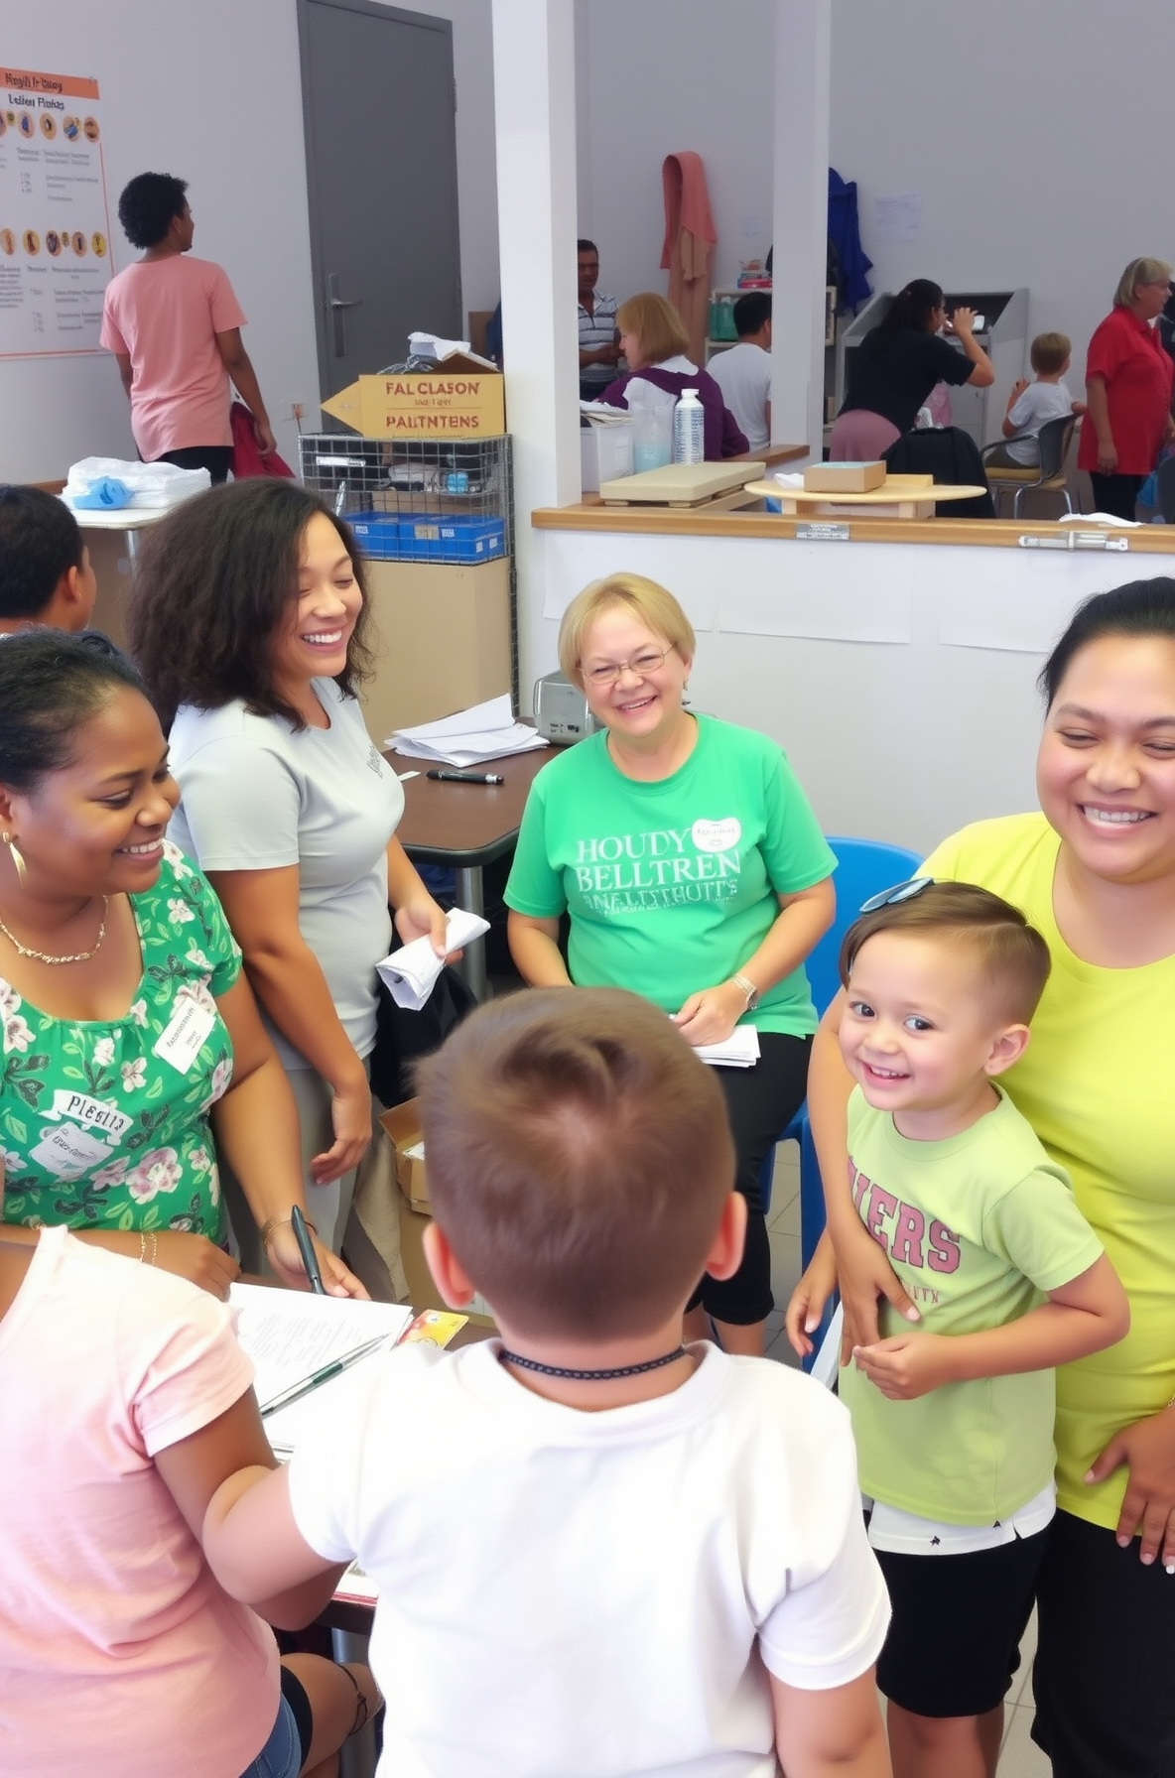
Советы для родителей
Родителям стоит внимательно следить за состоянием детей, обучать их важности гигиены, наведение чистоты в домашних условиях после перенесённой инфекции, смена белья, мытьё игрушек, чистка мягкого инвентаря, а также вовлекаться в обсуждение тем безопасности продуктов и гигиеничных привычек. Ваша роль играет ключевую роль в защите здоровья детей.

